Slide 1
THÂN MẾN CHÀO ĐÓN CẢ LỚP ĐẾN VỚI TIẾT HỌC HÔM NAY!

Slide 2
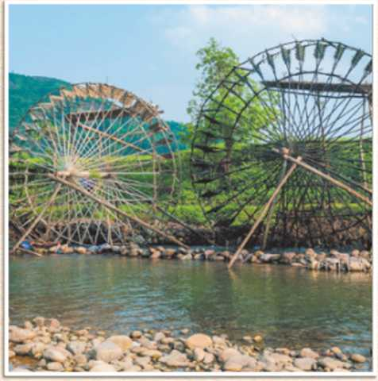
Khởi động

Slide 3
Mil fl
Guồng nước (hay còn gọi là cọn nước) không chỉ là công cụ phục vụ sản xuất nông nghiệp, mà đã trở thành hình ảnh quen thuộc của bản làng và là một nét văn hoá đặc trưng của đồng bào dân tộc miền núi phía Bắc.

Slide 4
Một chiếc guồng nước có dạng hình tròn bán kính 2,5 m; trục của nó đặt cách mặt nước 2 m. Khi guồng quay đều, khoảng cách h (m) từ một ống đựng nước gắn tại một điểm của guồng đến mặt nước được tính theo công thức h = |y|, trong đó y = 2,5 sin(2nx - ^) + 2, với X (phút) là thời gian quay của guồng (x > 0).

Slide 5
BÀI 3. HÀM SỐ LƯỢNG GIÁC
VÀ ĐỒ THỊ

Slide 6
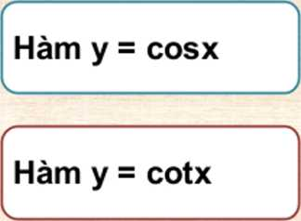
r 1
Hàm số chẵn, hàm số lẻ, hàm số tuần hoàn
X____________________________________________________________________________________________/
/-----------------------------X
Hàm y = sinx
X___________________________/
/ X
Hàm y = tanx
X___________________________/

Slide 7
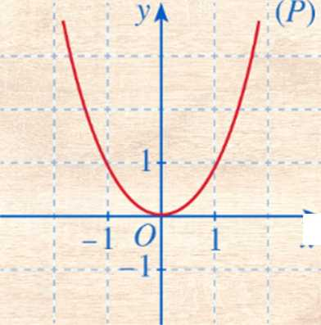
I. HÀM SỐ CHẢN, HÀM SỐ LẺ, HÀM SỐ TUẦN HOÀN
1. Hàm số chẵn, hàm số lẻ
a) Cho hàm số y(x) - X².
• Với X G IR, hãy so sánh f(-x) và f(x).
• Quan sát parabol (P) là đồ thị của hàm số /(x) = X² (Hình 19) và cho biết trục đối xứng của (P) là đường thẳng nào.
Hình 19

Slide 8
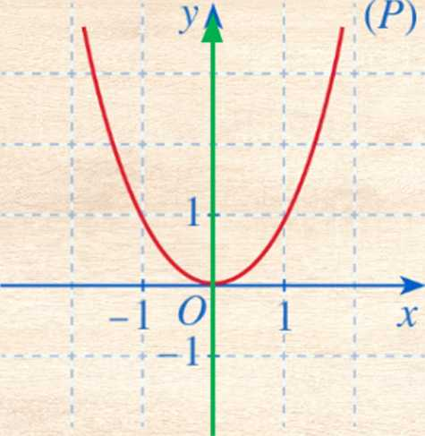
Hình 19

Slide 9
■ Với X e 1, ta có: f(-x) = (-x)² = X²
Do đó f(-x) = f(x)
■ Trục đối xứng của (P) là đường thẳng X = 0, hay chính là trục Oy.

Slide 10
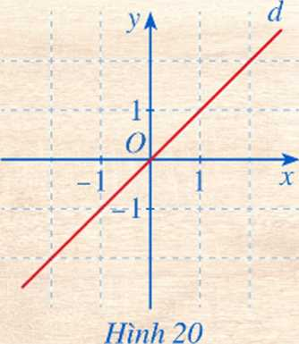
HĐ1
b) Cho hàm số g(x) = X.
• Với X e R, hãy so sánh g(-x) và g(x).
• Quan sát đường thẳng d là đồ thị của hàm số g(x) = X (Hình 20) và cho biết gốc tọa độ o có là tâm đối xứng của đường thẳng d hay không.
> Với X 6 R, ta có: g(—x) = —X và — g(x) = —X.
Do đó g(-x) = -g(x).
> Gốc tọa độ o là tâm đối xứng của đường thẳng d.

Slide 11
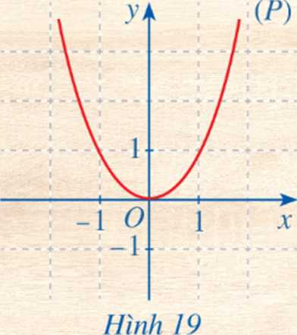
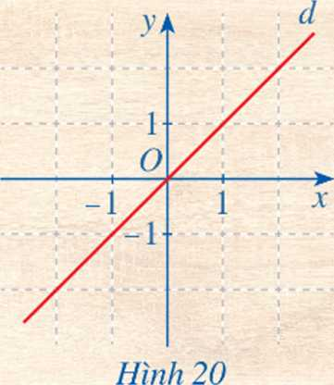
Ta nói hàm số /(%) = X² là hàm số chẵn; hàm số g(x) = X là hàm số lẻ.

Slide 14
IT
Ví dụ 1 (SGK-tr.22)
1—
Chứng tỏ hàm số f(x) = 3x² - 5 là hàm số chẵn
Hàm số f(x) = 3x² - 5 là hàm số chẵn vì:
• Tập xác định là D = K;
• V X e m thì - X e R và f(-x) = 3(-x)² - 5 = 3x² - 5 = f(x)

Slide 15
Thảo luận nhóm đôi
a) Xét hàm số g(x) = X³ có tập xác định D = R.
V X e IR thì -X e IR, ta có: g(-x) = (-X)³ = -X³ = -g(x)
Do đó hàm số g(x) = X³ là hàm số lẻ.
b) Ví dụ về hàm số không là hàm số
Luyện tập 1:
a) Chứng tỏ rằng hàm số g(x) = X³ là hàm số lẻ.
b) Cho ví dụ về hàm số không là hàm số chẵn và cũng không là hàm số lẻ.
chẵn và cũng không là hàm số lẻ: f(x) = X⁴ + X³; g(x) = 2x³ - (3x)²;....
II

Slide 16
2. Hàm số tuần hoàn
HĐ2 Cho hàm số y = f(x) xác định trên 1R và có đồ thị như Hình 21 a) Có nhận xét gì về đồ thị hàm số trên mỗi đoạn [a; a + T], [a; a + 2T|,
b) Lấy điểm M(x₀; f(x₀)) thuộc đồ thị hàm số với x₀ e [a; a + T]. So sánh mỗi giá trị f(x₀ + T), f(x₀ - T) với f(x₀).

Slide 17
Hỉnh 2 ì
a) Đồ thị hàm số trên mỗi đoạn [a ; a + T], [a + T; a + 2T], [a - T; a] có dạng giống nhau.
b) Ta có: f(x₀ + T) = f(x₀)
f(x₀ - T) = f(x₀)
*

Slide 19
nếu X là số hữu tỉ nếu X là số vô tỉ
Ví dụ 2 (SGK -tr.23)
và T là một số hữu tỉ dương.
Chứng minh: f(x + T) = f(x) với mọi X. Từ đó suy ra hàm số /■(%) là tuần hoàn.
Giải: Ta thấy hàm số /(x) xác định trên K. Xét một số thực X tùy ý.
Nếu X là số hữu tỉ thi X + T cũng là số hữu tỉ. Nếu X là số vô tỉ thì X + T cũng là số vô tỉ. Vì thế f (x + T) = f(x) với mọi X. => Hàm số /(x) là tuần hoàn.

Slide 20
Giải
Hoạt động cá nhân
Ví du:
Cho T là một số hữu tỉ và hàm số f(x) được cho bời công thức sau:
X _ 3 ncu X là sổ hữu tí
J J __Zj' I X _ ạ' _ _ Ạ ,7
(-3 neuxlasovoti w
Luyện tập 2:
Lấy ví dụ và chứng minh đó là hàm số tuần hoàn.
Chửng minh: /(%) có tập xác định trên 1RL Nếu X là số hữu tỉ thì X + T cũng là số hữu tỉ; Nếu X là số vô tỉ thì X + T cũng là số vô tì. Do đó f(x + T) = f(x) với mọi X.
Vậy hàm số f(x) là hàm số tuần hoàn. r

Slide 21
Quan sát lại đồ thị Hình 21 và cho biết:
À
Hình 21
ừ đồ thị hàm số đó trên đoạn [a; a + T], ta dịch chuyển song song
với trục hoành sang phải hoặc sang trái theo đoạn có độ dài T thì ta được đồ thị hàm số trên đoạn nào?

Slide 22
Nhận xét
Nhận xét
r
T
T

Slide 23
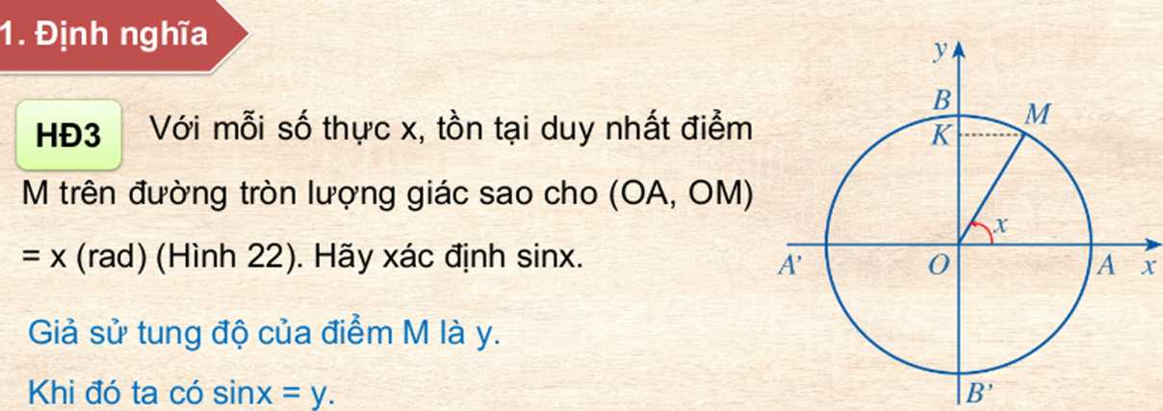
II. HÀM SỐ y = sinx
Hình 22 ứng với mỗi số thực X, có duy nhất một giá trị sin X.

Slide 24
Định nghĩa
Quy tắc đặt tương ứng mỗi số thực X với một số thực sinx được gọi là hàm số y = sinx.
Tập xác định của hàm số y = sinx là R.

Slide 25
2. Đồ thị của hàm số y = sinx
2
Thảo luận nhóm 4HS
HĐ4
I_______________z
Cho hàm số y = sinx
a) Tìm giá trị y tương ứng với giá trị của X trong bảng sau:
X | — K | 5k ố | 7T ~2 | n 6 | 0 | 71 | 7t 2 | 5k ~6 | 7Ĩ
y = sinx | 0 | ¹/₂ | -1 | ¹/2 | 0 | % | 1 | v₂ | 0

Slide 26
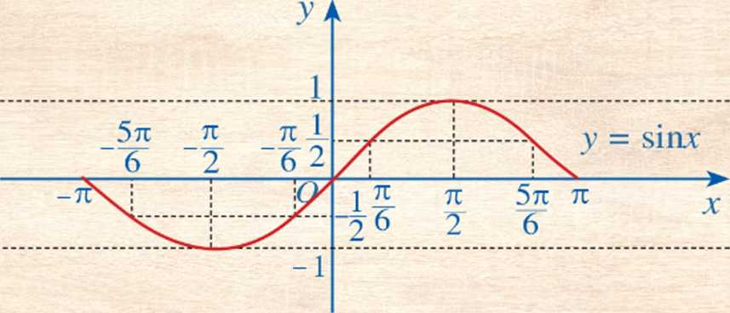
HĐ4 b) Trong mặt phẳng tọa độ Oxy, hãy biểu diễn các điểm (x; y) trong bảng giá trị ở câu a. Bằng cách làm tương tự, lấy nhiều điểm (x; sinx) với X e [-tt; 7T] và nối lại ta được đồ thị hàm số y = sinx trên đoạn [-7T; 7T] (Hình 23).
Hình 23

Slide 27
^{HĐ4} c) Làm tương tự như trên đối với các đoạn [-3tt; -7ĩ]; [%; 3?ĩ];... ta có đồ thị hàm số y = sinx trên 1R được biểu diễn ở Hình 24.
Hình 24

Slide 28
1
3. Tính chất của hàm số y = sinx
Thảo luận nhóm đôi
a) Nêu tập giá trị của hàm số y = sinx.
Tập giá trị là [-1; 1]
b) Gốc tọa độ có phải là tâm đối xứng của đồ thị hàm số không? Là hàm Từ đó kết luận tính chẵn, lẻ của đồ thị hàm số y = sinx. số lẻ

Slide 29
c) Bằng cách dịch chuyển đồ thị hàm số y = sinx trên đoạn [-tt; tt] song song với trục hoành sang phải theo đoạn có độ dài 2rr, ta có nhận được đồ thị hàm số y = sinx trên đoạn [ĩt; 3tt] hay không?
Xét hàm số f(x) - y - sinx trên 1R, với T = 2ĩt và X e R.
• X + 2ir e R và X - 2ĩt g R. _{t} y = sinx là hàm SỐ tuần hoàn với
• f(x + 2ĩt) = f(x). chu ki T = 2tt.

Slide 30
d) Tìm khoảng đồng biến, nghịch biến của hàm số y = sinx
1
( ^{51T} | 3tt\ |  | -Y | /3tt | 51A
\ 2 ' | 2 ) ' | I 2; | ỉ)‘ |  | 2 )
f 5tt | _^ì =
 | 2 ) | l 2
Do đó ta có thể viết hàm số đồng biến trên mỗi khoảng + k2n;^ + k2n)
với k e z.

Slide 31
d) Tìm khoảng đồng biến, nghịch biến của hàm số y = sinx
1
Hàm số nghịch biến trên mỗi khoảng y;
5tt\ / 3ỉĩ 1T\ /te 3ir\
T/'k T;
Do đó ta có thể viết hàm số nghịch biến trên mỗi khoảng 0 + k2n; y + k2iộ
với ke 1

Slide 32
KÉT LUẬN
---xc
Hàm số y = sinx có tập giá trị là [-1; 1] và có những tính chất sau:
■ Hàm số y = sin X là hàm số lẻ, có đồ thị đối xứng qua gốc tọa độ;
■ Hàm số y = sin X tuần hoàn chu kì 2n.
■ Hàm số y = sinx đồng biến trên khoảng k2n;^ + k2ĩộ,
nghịch biến trên mỗi khoảng + k2ir;y + k2n) với keỉ.
07/

Slide 33
Ví dụ 3(SGK-tr.25)
Hàm số y = sinx
đồng biến hay nghịch biến trên khoảng
117T 13tt\ọ
2'2/
nên hàm số
y = sinx đồng biến trên khoảng

Slide 34
Hoạt động cá nhân
r>_ ( 7tĩ 5tc\ /tc . _ 3tc _{A} — \
^{Do} (-?•-?) = (ĩ-^{4n:}"-⁴’¹)
= Q +(-2).2n;y + (-2).2rc) nên hàm số y - sin X nghịch biến trên khoảng (-y; -y).
Luyện tập 3:
Hàm số y = sinx đồng biến hay nghịch biến trên khoảng (-y;-y) Ị
/
r

Slide 35
Quan sát đồ thị hàm số y = sinx, tại những giá trị X nào thì sin X = 0? Vậy tập hợp số thực của X để sinx # 0 là tập hợp nào? >
Hình 24

Slide 36
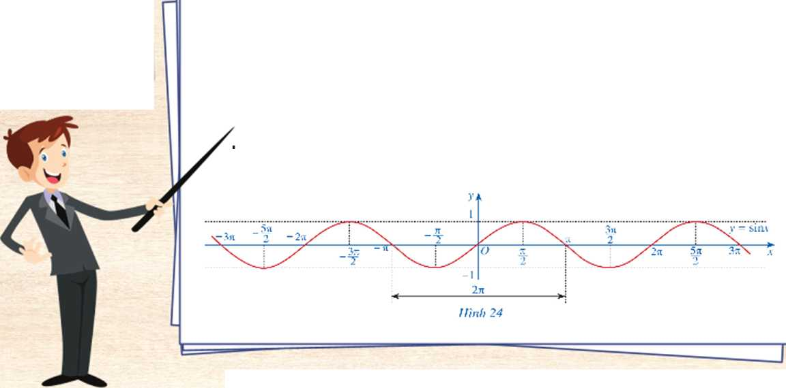
Nhận xét
Dựa vào đồ thị của hàm số y = sinx (hình 24), ta thấy sinx = 0 tại những giá trị X = kĩĩ, (k G Z). Vì vậy, tập hợp các số thực X sao cho sin X 0
là E = R\ (kir|k e Z).

Slide 37
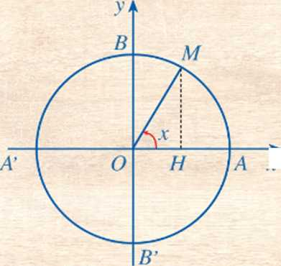
III. HÀM SỐ y = cosx
2
1. Định nghĩa
r 1
HĐ6
\/
Với mỗi số thực X, tồn tại duy nhất điểm M
trên đường tròn lượng giác sao cho (OA, OM) = X
(rad) (Hình 22). Hãy xác định cosx.
Giả sử hoành độ của điểm M là y.
Khi đó ta có cosx = y.
Hình 25
ứng với mỗi số thực X, có duy nhất một giá trị cosx.

Slide 38
Định nghĩa
Quy tắc đặt tương ứng mỗi số thực X với một số thực cosx được gọi là hàm số y = cosx.
Tập xác định của hàm số y = cosx là EL

Slide 39
2
2. Đồ thị của hàm số y = cosx
Thảo luận theo nhóm 3HS
r
HĐ7
I_______________z
Cho hàm số y = cosx
a) Tìm giá trị y tương ứng với giá trị của X trong bảng sau:
X | - 71 | 2tt 3 | 71 "2 | 1 1 | 0 | 71 | 7ĩ 2 | 2tc T | n
y = COSA' | -1 | -% | 0 | v₂ | 1 | v₂ | 0 |  | -1

Slide 40
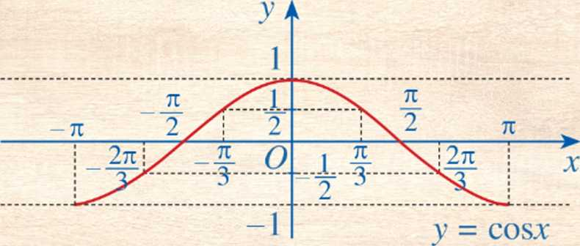
b) Trong mặt phẳng tọa độ Oxy, hãy biểu diễn các điềm (x; y) trong bảng giá trị ờ câu a. Bằng cách ỉàm tương tự, lấy nhiều điềm (x; cosx) với X e [-7i; 7ĩ] và nối lại ta được đồ thị hàm số y = cosx trên đoạn [-7ĩ; 7ĩ] (Hình 26).
Hình 26

Slide 41
c) Làm tương tự như trên đối với các đoạn [-3tt; -tt], [tt; 3tt],..., ta có đồ thị hàm số y = cosx trên R được biểu diễn ở hình vẽ sau:

Slide 42
3. Tính chất của hàm số y = cosx
Hoạt động nhóm 5HS
HĐ8 Quan sát đồ thị y = cosx ở Hình 27.
b) Trục tung có là trục đối xứng của đồ thị hàm số không? Từ đó Là hàm
kết luận tính chẵn, lẻ của đồ thị hàm số y = cosx. _{s}ố chẵn

Slide 43
c) Bằng cách dịch chuyến đồ thị hàm sổ y = cosx trên đoạn [-tt; ĩt] song song với trục hoành sang phải theo đoạn có độ dài 2tt, ta có nhận được đồ thị hàm sổ y = cosx trên đoạn [tt; 3tt] hay không? Hàm sổ y = cosx có tuần hoàn hay không?
Xét hàm số f(x) = y = cosx trên R, với T = 2tt và X 6 R ta có:
• X + 2tt e K và X - 2tt 6 R; y = cosx là hàm số tuần hoàn
• f(x + 2tt) = f(x) với chu kì T = 2tt.

Slide 44
d) Tìm khoảng đồng biến, nghịch biến của hàm số y = cosx
Hàm số đồng biến trên mỗi khoảng (-3tt; -2tc); (-1T; 0); (n; 2tt); ...
Ta có: (- 3ĩt; - 2ĩi) = (- ĨT - 2tt; 0 - 2tt); (ti; 2tt) = (- ĨT + 2tĩ; 0 + 2ĩĩ); ...
Do đó ta có thể viết hàm số đồng biến trên mỗi khoảng (-Tĩ +
k2n; k2ĩĩ) với k e 1

Slide 45
d) Tìm khoảng đồng biến, nghịch biến của hàm số y = cosx
Hàm số nghịch biến trên mỗi khoảng (- 2ĩĩ; -Tt); (0; n); (2ĩr; 3iĩ); ...
Ta có: (-2tt; -ĩt) = (0- 2n; 7T- 2ĩt); (2tt; 3tt) = (0 + 2ĩt; tt + 2ir);...
Do đó ta có thể viết hàm số nghịch biến trên mỗi khoảng (k2ĩi; 7T + k2n)
với k e 1

Slide 46
3
KETLUẠN — - - = -
---<"
Hàm số y = cosx có tập giá trị là [-1; 1] và có những tính chất sau:
■ Hàm số y = cosx là hàm số chẵn, có đồ thị đối xứng qua trục tung.
■ Hàm số y = cos X tuần hoàn chu kì 2ĩĩ.
■ Hàm số y = cosx đồng biến trên mỗi khoảng (-n + k2n; k2n), nghịch biến trên mỗi khoảng (k2iT; n + k2ĩr) với k e 2.

Slide 47
fl
Ví dụ 4 (SGK - tr.27)
Hàm số y = cosx đồng biến hay nghịch biến
£ A I Ấ257Ĩ 267ĩ\<->
trên khoảng ( 3 ; 3 )?
Giải: Do = (I + 8tt; y + 8nộ nên hàm số y = cos X nghịch biến
1 £ I I 2 _ - Ấ257T 26ĩr\
trên khoang ( 3 ; 3 )•
Giải
Do (-2tt; -tt) = (0 - 2tt; tt - 2tt) nên hàm số
y = cosx nghịch biến trên khoảng (-2tt; -tt)
Luyện tập 4:
Hàm số y = cosx đồng biến hay nghịch biến trên khoảng (-277; -77)

Slide 48
Nhận xét
1

Slide 49
IV. HẢM SO y = tanx
1. Định nghĩa
HĐ9 Xét tập hợp D = 1R\ ị| + kĩT k 6 zj. Với mỗi số thực X e D,
hãy nêu định nghĩa tanx.

Slide 50
Định nghĩa
Quy tắc đặt tương ứng mỗi số thực X e D với một số thực tan X được gọi là hàm số y = tan X.
Tập xác định của hàm số y = tanx là
D = R\ {^ + kn|kG

Slide 51
2
2. Đồ thị của hàm số y = tanx
Thảo luận theo nhóm 3HS
HĐ10 Cho hàm số y = tanx
a) Tìm giá trị y tương ứng với giá trị của X trong bảng sau:
X | 71 3 | £ 1 Tt 1 | 0 | 71 4 | 71 3
y = tan X | -V3 | -1 | 0 | 1 | V3

Slide 52
b) Trong mặt phẳng tọa độ Oxy, hãy biểu diễn các điểm (x; y) trong bảng giá trị ở câu a.
Bằng cách làm tương tự, lấy nhiều điểm (x; tanx) với X e (-p |) và nối lại ta -được đồ thị hàm số y = tanx trên khoảng (“í (Hình 28).
£ ỉ*
X

Slide 53
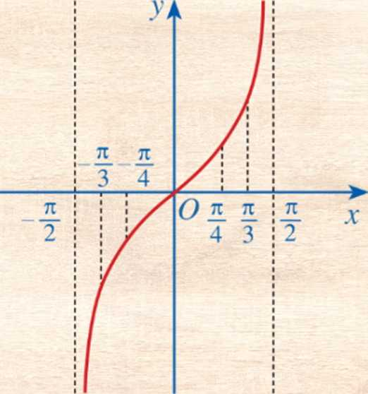
Hình 28

Slide 54
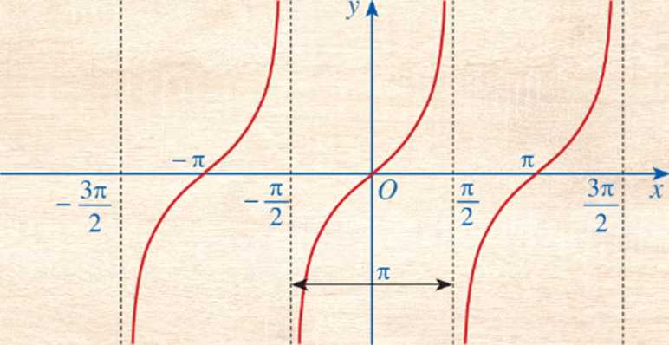
c) Làm tương tự như trên đối với các (f;“r); "7; - 2)'- te ^{c}°
đồ thị hàm số ỵ = tanx trên D được biểu diễn ở hình vẽ sau:
Hình 29

Slide 55
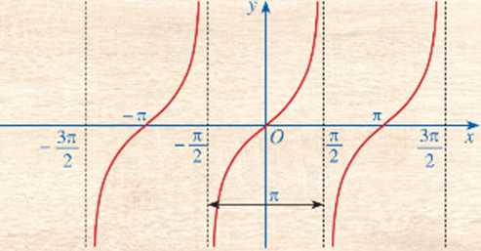
3. Tính chất của hàm số y = tanx
HĐ11 Quan sát đồ thị y = tanx ở Hình 29.
a) Nêu tập giá trị của hàm số y = tanx.
Tập giá trị của hàm số y = tanx là
b) Gốc tọa độ có là tâm đối xứng của đồ thị tính chẵn, lẻ của đồ thị hàm số y = tanx.
Hình 29
SỐ không? Từ đó kết luận
Gốc toạ độ là tâm đối xứng của đồ thị hàm số y = tanx. Do đó hàm số y = tanx là hàm số lẻ.

Slide 56
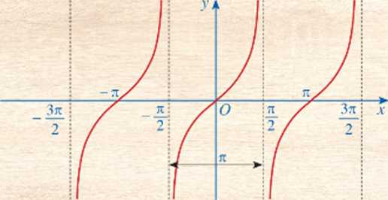
c) Bằng cách dịch chuyển đồ thị hàm số y = tanx trên khoảng (”2'2) song song với trục hoành sang phải theo đoạn có độ dải TT, ta có nhận được đồ thị hàm số y = tanx trên khoảng (-;y) hay không? Hàm số y = tanx có là hàm số tuần hoàn hay không?
Làm tương tự như trên ta sẽ được đồ thị hàm
Xét hàm số f(x) = y = tan X trên D = IR\ + kn|k G với T = ĨT và X G D ta có:
• x + irGDvàx-iĩGD.
Hình 29
♦ f(x + Tl) = f(x).
Hàm số y = tanx là hàm số tuần hoàn với chu kì T = TT.

Slide 57
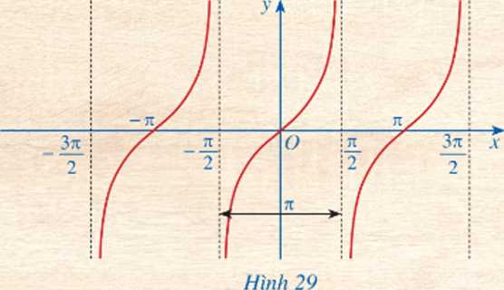
d) Tìm khoảng đồng biến, nghịch biến của hàm số y = tanx
Quan sát đồ thị hàm số y = tan X, ta thấy: đồ thị hàm số đồng biến trên mỗi
. , ___( 3tĩ ( Tĩ /ĩt 3tt\
khoảng (-y; - 2J;V⁻2'2/'I2’ 2-
Do đó ta có thể viết đồ thị hàm số y = tanx đồng biến trên mỗi khoảng (“ 2 + ^{kĩĩ;} 2 ^{+ kĩĩ}) với ^{k e}

Slide 58
KẾT LUẬN =
—
Hàm số y = tanx có tập giá trị là 1R và có những tính chất sau:
■ Hàm số y = tanx là hàm số lẻ, có đồ thị đối xứng qua gốc tọa độ O;
■ Hàm số y = tan X tuần hoàn chu kì n.
■ Hàm số y = tan X đồng biến trên mỗi khoảng 1 + kĩr; I + kn
với k e 1

Slide 59
o -4 ĩ⁻
Ví dụ 5 (SGK - tr.29)
Xét tính chẵn, lẻ của hàm số /(x) = sinx + tanx
Tập xác định của hàm số /(x) là D = K\ (I + kir|k G zj
• Với V X e D, ta có -X e D
• /(-x) = sin(-x) + tan(-x) = - sinx - tanx = - (sinx + tanx) = /(x)
Vậy hàm số /(x) = sinx + tanx là hàm lẻ.
'Ị

Slide 60
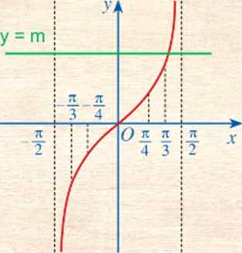
Luyện tập 5:
Với mỗi số thực m, tìm số giao điểm của đường thẳng y = m và đồ thị hàm số y = tanx trên khoảng (-2; 2)
Xét đồ thị của hàm số y - m và đồ thị của hàm số
y - tan X trên khoảng (- I; I)
Ta thấy Vm 6 IK. thì hai đồ thị trên luôn cắt nhau tại 1 điểm.
Vậy số giao điểm của đường thẳng y = m (m e K) và đồ thị hàm sổ y - tan X trên khoảng

Slide 61
V. HÀM SỐ y = tanx
k
1. Định nghĩa
HĐ12 Xét tập hợp E = R\ (kĩĩ|k e Với mỗi số thực X e E, hãy nêu định nghĩa cotx.
\ I Nếu sin X 0, tức X G [kn|k e zZ} hay X 6 E i
I
. cosx
thì ta có: cotx = -7—-.
sinx I
I
/
I
X
X

Slide 62
với một số thực cotx được gọi là hàm số
y = cotx.
Tập xác định của hàm số y = cotx là
E = K\ {kĩT|k e

Slide 63
2. Đồ thị của hàm số y = cotx
À
HĐ13 Cho hàm số y = cotx
a) Tìm giá trị y tương ứng với giá trị của X trong bảng sau:
X | n | 71 | K | 371 | 5tt
 | 6 | 4 | 2 | 4 | 6
V = cot X •/ | V3 | 1 | 0 | -1 | -Vã

Slide 64
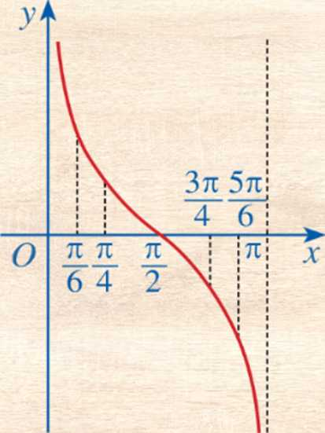
b) Trong mặt phẳng tọa độ Oxy, hãy biểu diễn các điểm (x; y) trong bảng giá trị ở câu a.
Bằng cách làm tương tự, lấy nhiều điểm (x; cotx) với X e (0; 7ĩ) và nối lại ta được đồ thị hàm số y - cotx trên khoảng (0; n) (Hình 30).
X
Hĩnh 30

Slide 65
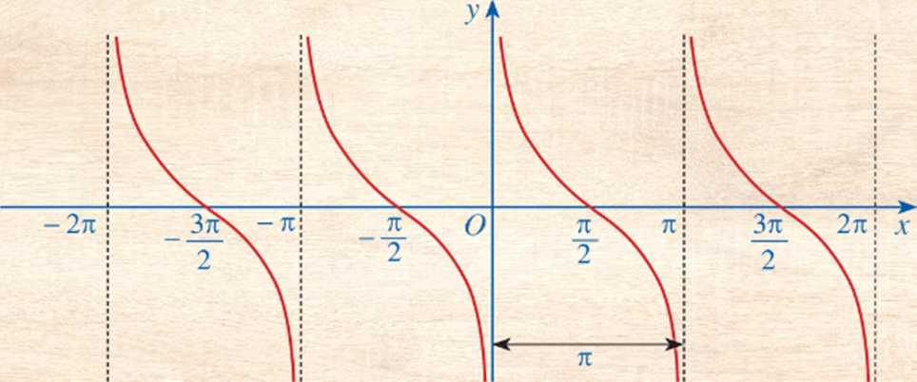
c) Làm tương tự như trên đối với các
7Ĩ 3n\ / 3n tt\
2;T/;\ T; ”2/
ta có
đồ thị hàm số ỵ = tanx trên D được biểu diễn ở hình vẽ sau:
Hình 31

Slide 66
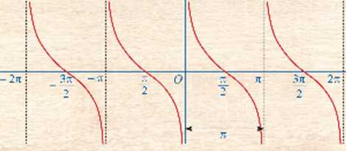
1
3. Tính chất của hàm số y = cotx
y
HĐ14 Quan sát đồ thị y = cotx ở Hình 31.
a) Nêu tập giá trị của hàm số y = cotx.
Tập giá trị của hàm số y = cotx là 1K.
b) Gốc tọa độ có là tâm đối xứng của đồ thị hàm số không? Từ đó kết luận
tính chẵn, lẻ của đồ thị hàm số y = cotx.
Gốc toạ độ là tâm đối xứng của đồ thị hàm số y = cotx. Do đó hàm số y = cotx là hàm số lẻ.

Slide 67
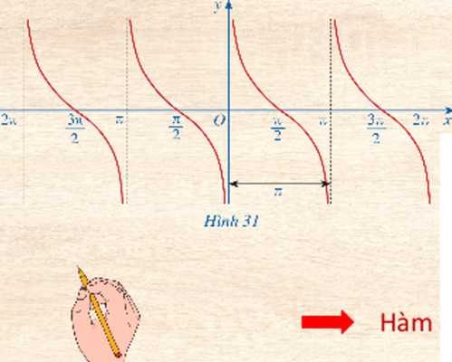
c) Bằng cách dịch chuyền đồ thị hàm số y = cotx trên khoảng (0; Tĩ) song song với trục hoành sang phải theo đoạn có độ dài TT, ta sẽ nhận được đồ thị hàm số y = cotx trên khoảng (tt; 2rr)hay không? Hàm số y = cotx có là hàm số tuần
hoàn hay khống?
Làm tương tự như trên ta sẽ được đồ thị hàm số y = cotx trên ỈR\ {kĩi|k G z}.
Xét f(x) = y = cotx trên D = 1RL\ {kĩĩ|k G với T = TT và X G D.
* x + ĩĩGDvàx — tĩED.
• f(x 4-ĩt) = f(x).
số y = cotx là hàm số tuần hoàn với chu kì T = ĨT.

Slide 68
d) Tìm khoảng đồng biến, nghịch biến của hàm số y = cotx
Quan sát đồ thị hàm số y = cotx ở Hình 31, ta thấy: đồ thị hàm số nghịch biến trên mỗi khoảng (-2ĩt; —ít); (-ĩĩ; 0); (0; lĩ); (ĩt; 2ĩt), ... Ta có: (— 2tc; ĩt) = (0 — 2ĩĩ; ĩt — 2ĩt); (—it;0) = (0-ir; TT-ĩĩ);
 | V
2jĩ |  |  | "X ỡ |  | n'x | K |  | . 2%ị .V
 | 2 |  | 2 \ |  | 2 |  | 2
 |  | 1
 |  | 1 | 1 |  | 7C | 1 |  | li
Hình 3 ỉ
(ĩt; 2ĩt) = (0 4- tt; ĩt + lĩ);.........
Do đó ta CÓ thể viết đồ thị hàm số y = cot X nghịch biến trên mỗi khoảng (kir; ÍT + kiĩ) với k 6 1L

Slide 69
KẾT LUẬN
-
Hàm số y = cotx có tập giá trị là R và có những tính chất sau:
■ Hàm số y = cotx là hàm số lẻ, có đồ thị đối xứng qua gốc tọa độ o.
■ Hàm số y = cotx tuần hoàn chu kì ĨT.
■ Hàm số y = cotx nghịch biến trên mỗi khoảng (kĩi; TI 4- kn)
với k €

Slide 70
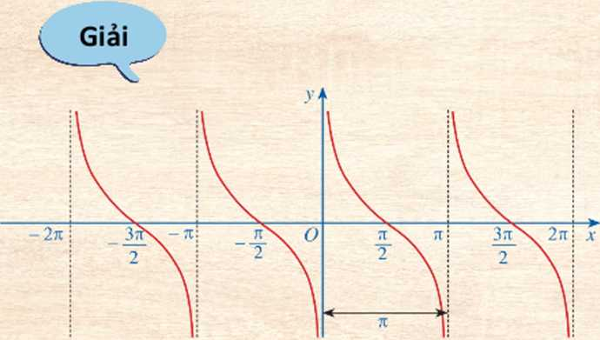
___________________________________________EP!
Ví dụ 6 (SGK - tr.3O)
Hàm số y = cotx đồng biến hay nghịch biến trên khoảng
Hàm số y = cotx nghịch biến
trên khoảng
Hình 3 Ị

Slide 71
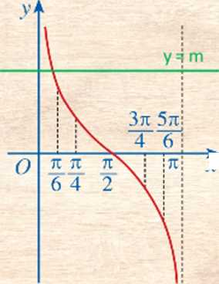
Luyện tập 6:
Với mỗi số thực m, tìm số giao điểm của đường thẳng y = m và đồ thị hàm số y = cotx trên khoảng (0; 7ĩ)
Xét đồ thị của hàm số y = m và đồ thị của hàm số
y = cotx trên khoảng (0; 7ỉ):
Ta thấy mọi m e R thì hai đồ thị trên luôn cắt nhau tại 1 điểm.
Vậy số giao điểm của đường thẳng y = m (m e và đồ thị hàm số y = cot X trên khoảng (0; TT) là 1.

Slide 72
LUYỆN TẬP
Câu 1. Tìm tập xác định của hàm số y = Vi + sinx
J
A. D = [—1; +oo)
J
B. D = K
A______
V y
J
D. D = (-00; -1]
A
£

Slide 73
LUYỆN TẬP
1 Câu 2. Tập xác định của hàm số y = r- là? LUo ✓v Y o
1 < 1 A. D = R\ g+k2ir,kez} | B. D = K\ ^ + k2n,kez}
c. D = BS\ r + k2n,-^ + X ^kez} | D. D = IR\ i-+k2n,— + k2Ml^E ự} XJ

Slide 74
LUYỆN TẬP
Câu 3. Giá trị lớn nhất của hàm số y = cosx - 3 sinx là

Slide 75
LUYỆN TẬP
Câu 4. Tập giá trị của hàm số y = 2 + Ví - sin² 2x là ?
A. [1; 2] _ |  | J B. [0; 2] A | X
c. [1; 3] _ |  | J D.[2; 3] _

Slide 76
LUYỆN TẬP
Câu 5. Hàm số nào sau đây đồng biến trên khoảng (j; 7rj?
I
A. y = sinx
A_______
c. y = tanx
_
*
B. y = cosx
_
3 í
D. y = cotx

Slide 77
1
Ấ
LUYỆN TẬP
ĩ k
Bài 1 (SGK - tr.31) Dùng đồ thị hàm số, tìm giá trị của X trên đoạn [-2tt; 2tt] để:
a) Hàm số y = sinx nhận giá trị bằng 1;
b) Hàm số y = sinx nhận giá trị bằng 0;
c) Hàm số y = cosx nhận giá trị bằng -1;
d) Hàm số y = cosx nhận giá trị bằng 0.

Slide 78
Đồ thị hàm số y = sinx:
y = sin X nhận giá trị bằng 1 tại X e Ị- y;
b) Quan sát đồ thị hàm số y - sinx trên đoạn [-2tt; 2ĩi] ta thấy hàm số y - sin x nhận giá trị bằng 0 tại X € {—2tt; —ti; 0; Ti; 2ĩi}

Slide 79
Đồ thị hàm số y = cosx:
c) Quan sát đồ thị hàm số y - cosx trên đoạn [-2ir; 2ir] ta thấy hàm số y - cosx nhận giá trị bằng 1 tại X e {-n; ĩi}.
d) Quan sát đồ thị hàm số y = COSX trên đoạn |~2tc; 2tcJ ta thấy hàm số
y - cosx nhận giá trị bằng 0 tại X G
{3tt ĩt tt ₍ 37TÌ
2 ' 2'2'2!

Slide 80
Bài 2 (SGK-tr.31) Dùng đồ thị hàm số, tìm giá trị của X
khoảng (-TT; để:
2
a) Hàm số y = tanx nhận giá trị bằng -1;
b) Hàm số y = tanx nhận giá trị bằng 0;
c) Hàm số y = cotx nhận giá trị bằng 1;
d) Hàm số y = cotx nhận giá trị bằng 0.

Slide 81
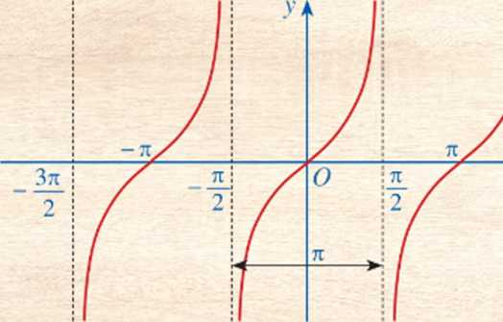
Đồ thị hàm số y = tanx:

Slide 82
Xét trên khoảng 7r;yJ:
a) Hàm số y-tanx nhận giá trị
bằng -1 tại X 6
b) Hàm sô y-tanx nhận giá trị bằng 0 tại X G [0; n}

Slide 83
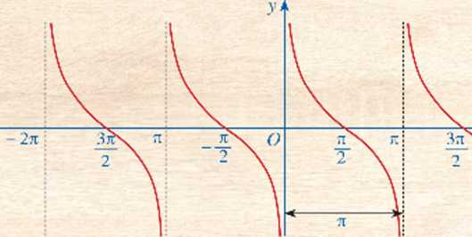
Đồ thị hàm số y = cotx:

Slide 84
Xét trên khoảng 7r;yJ:
a) Hàm số y = cotx nhận giá trị
bằng 1 tại X 6
r 3zr ĨI Sít"!
I 4'4'4;
b) Hàm sô y - cotx nhận giá trị bằng 0 tại X e

Slide 85
Bài 3 (SGK-tr.31) Xét sự biến thiên của mỗi hàm số sau trên khoảng
tương ứng:
'____• . A .L>__/ 7ti\. /21TT 23tt\
a) y = sinx trên khoảng (y y; 2 M 2 ; 2 J
b) y = cosx trên khoảng (—20tt; -19ĩt); (—9tt; -8tt)
a) Xét hàm số y = sin x:
> Do (y y; - y) = (y 2 “ 4ĩt; I - 4ĩộ nên hàm số y = sin X đồng
biến trên khoảng (y y;
-?)■
■+ 10ĩi;y+ lOĩộ nên hàm số y = sinx nghịch
biến trên khoảng (■ ₂ ,
21ĩt 23n)

Slide 86
Bài 3 (SGK-tr.31) Xét sự biến thiên của mỗi hàm số sau trên khoảng
tương ứng:
'____• . A .L>__/ 7ti\. /21TT 23tt\
a) y = sinx trên khoảng (y y; 2 M 2 ; 2 J
b) y = cosx trên khoảng (—20tt; -19ĩt); (—9tt; -8tt)
b) Xét hàm số y = cos x:
> Do (—20tt; — 19ĩĩ) = (0 — 20ti; ĨT — 20ĩt) nên hàm số y = cosx
nghịch biến trên khoảng (-20n; -19ĩĩ).
> Do (—9tt; —8tt) = (ĩt - 8tt; 0 “ 8tt) nên hàm số y = cosx đồng biến trên khoảng (-9ĩi; -8n).

Slide 87
Bài 4 (SGK - tr.31) Dùng đồ thị hàm số, hãy cho biết:
a) Với mỗi m 6 [-1; 1], có bao nhiêu giá trị a e Ệ] sao cho sina = m;
2 2
b) Với mỗi m e [-1; 1], có bao nhiêu giá trị a e [0, lĩ] sao cho cosa = m;
c) Với mỗi m e R, có bao nhiêu giá trị a e [-|; sao cho tana = m;
2 2
d) Với mỗi m e ỈR, có bao nhiêu giá trị a e [0; TT] sao cho cota = m.

Slide 88
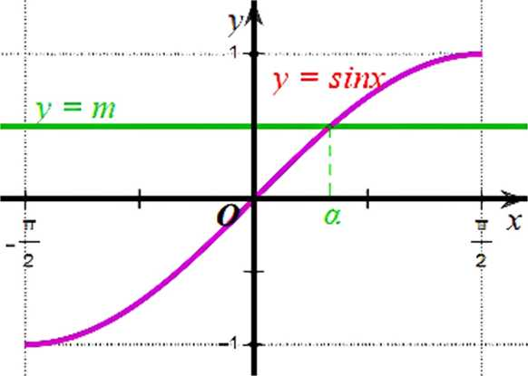
a) Xét đồ thị hàm số y = m(m G [-1; 1]) và đồ thị hàm số y
____. - r n *1.
= sinx trên ị-|
Từ đồ thị của hai hàm số ở hình vẽ bên, ta thấy với mỗi mG |-1;1| thì hai đồ thị cắt nhau tại 1 điểm.
Vậy với mỗi m 6 [-1; 1] sẽ có 1 giá trị a G [”2'2] ^{sao s}*^{n a = m}'

Slide 89
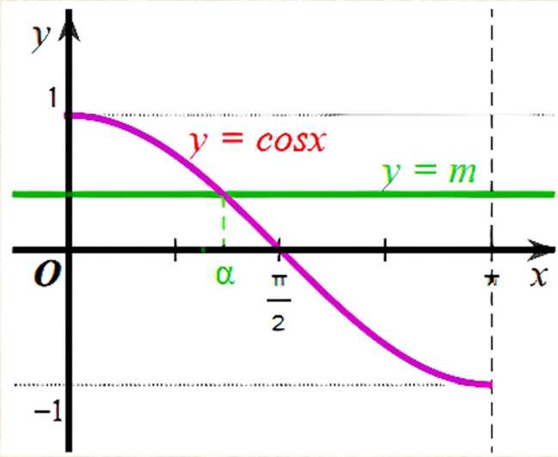
b) Xét đồ thị hàm sốy = m(m e [-1; 1J) và đồ thị hàm sốy = cosx trên 1.0; 7ĩJ:
Từ đồ thị của hai hàm số ở hình vẽ bên, ta thấy với mỗi m e [-1; 1] thì hai đồ thị cắt nhau tại 1 điểm.
Vậy m e [-1; 1] sẽ có 1 giá trị a £ [0; rr] sao cho cos a = m.

Slide 90
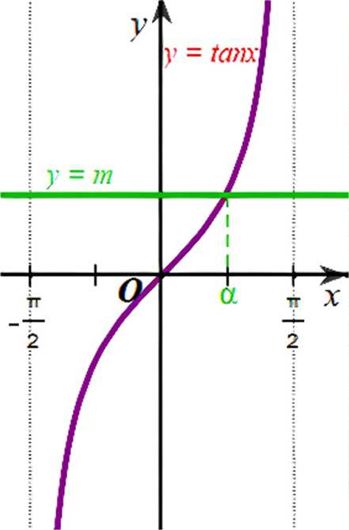
c) Xét đồ thị hàm số y = m (m e K) và đồ thị hàm số y - tanx trên 2 ;0:
Từ đồ thị của hai hàm số ở hình vẽ bên, ta thấy với mỗi m e IR thì hai đồ thị cắt nhau tại 1 điểm.
Vậy với mỗi m e R sẽ có 1 giá trị a e
2 ’ í) ^{sao} °*¹⁰ tan ª ~ ^{m}'

Slide 91
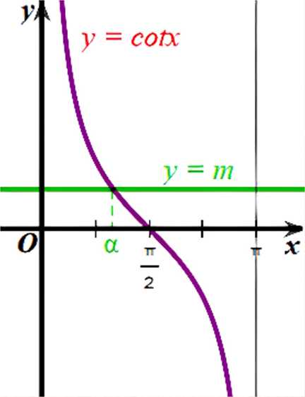
d) Xét đồ thị hàm số y = m (m 6 ỈR) và đồ thị hàm số y = cotx trên (0; TĩỴ
Từ đồ thị của hai hàm số ở hình vẽ trên, ta thấy với mỗi m c Ị® thì hai đồ thị cắt nhau tại 1 điểm.
Vậy với mỗi m G I& sẽ có 1 giá trị a e (0; 7ĩ) sao cho cot a — m.

Slide 92
Bài 5 (SGK - tr.31) Xét tính chẵn, lẻ của các hàm số: a) y = sinxcosx; b) y = tanx + cotx;
c) y = sin²x.
a) Xét hàm số /(x) = y = sin X cos X có D 6 IR.
• Vx E D thì —X 6 D.
• f(—x) = sin(—x) . cos(—x) = — sin X cos X = —/(x) Do đó hàm số y = sin X cos X là hàm số lẻ.

Slide 93
b) Xét hàm số /(%) = y = tanx 4- cotx có D = [R\
• Vx G D thì —X E D\
• /(—x) = tan(—x) 4- cot(—x) = (“tan%) 4- (—cotx)
= —(tanx 4- cotx) = “/(%)
Do đó hàm số y = tan X 4- cotx là hàm số lẻ.
c) Xét hàm số y(x) = y = sin² X có D = R.
• Vx e D thì —X E D.
• /(—x) = sin²(—x) = (—sinx)² = sin²x =/(x) Vậy hàm số y = sin² X là hàm số chẵn.

Slide 94
1
Ẩ
VẬN DỤNG
r k
Ị ị
ị
i
£
Bài 7 (SGK - tr.31) Trong bài toán mở đầu, hãy chỉ ra một số giá trị của X để ống đựng nước cách mặt nước
2m.

Slide 95
Đề ống đựng nước cách mặt nước 2m thì h = lyI = 2
Hay 2,5.sin (21TX — + 2 =2
Suy ra 2,5 sin ^2ĩtx — + 2 =
Với
2,5. sin ^2ĩtx — + 2 = 2 « sin ^2ĩtx — = 0 « 2nx —
NJ I 3
« X = -y-,k e IL « X e ị...
1.1.3]
4'4'4)
Mà X > 0 nên X e
13 5
4'4'4'”’

Slide 96
Với 2,5. sin (21TX - I) + 2 = -2 <=> sin (2ĩtx — 2) ^{= —}1
Vì tập giá trị của hàm số sin là [-1; 1] nên trong trường hợp này phương trình vô nghiệm.
Vậy một số giá trị của X để ống nước cách mặt nước 2m là ; I;

Slide 97
02
Hoàn thành Bài 6
SGK tr.31 và bài tập trong SBT
⁰¹
ôn lại các kiến thức đã
03
Chuẩn bị trước bài sau
- Bài 4: Phương trình lượng giác cơ bản
học

Slide 98
CẢM ƠN Sự CHÚ Ý THEO DÕI CỦA CÁC EM!

